Slide 1
Тема: Вправи і задачі
на застосування
вивчених таблиць

Slide 2
Усний рахунок
5 дм + 5 см
4 ∙ 4
2 ∙ 6
5 ∙ 8
27 : 3
4 ∙ 3
3 дм + 1 см

Slide 3
Добери потрібні числа.
5 • 7 = 35
7• 4 = 28
3 • 7 = 21
7• 7 = 49

Slide 4
Хвилинка каліграфії
30 10 15 20 25 . . .
30 2 10 7 15 8 20 25

Slide 5
Фізкультхвилинка

Slide 6
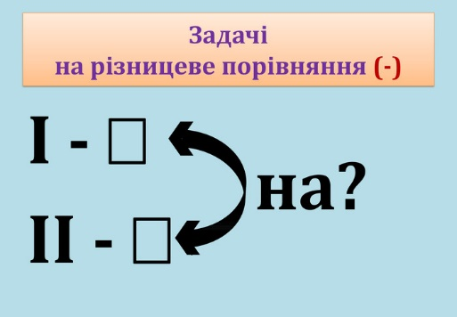
Розв’язування задач

Slide 7
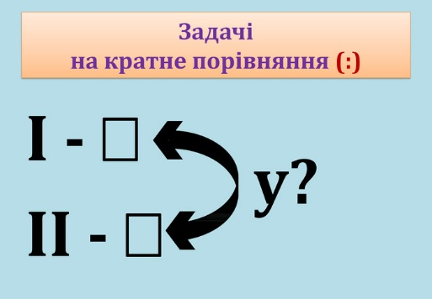

Slide 8
Цікаві квадрати
16 | 36
 | 20
 |  | 24
8
12
28
32
4

Slide 9
ДОМАШНЄ ЗАВДАННЯ

Slide 10
Молодці!

